Slide 1
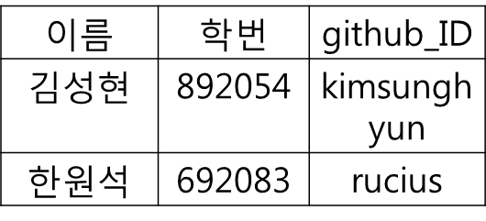
Clear 조
          <Antarctic Adventure>

Slide 2
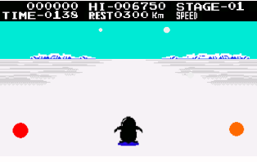
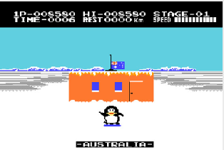
프로젝트 소개
방향키와 A키를 이용하여 속도 업다운 좌우 이동 점프를 하며 제한 시간 이내에 장애물을 피하여 목적지에 도달하는 게임이다.
스테이지가 올라 갈 수록 제한 시간이 짧아지고 장애물의 출현 빈도가 높아진다.

Slide 3
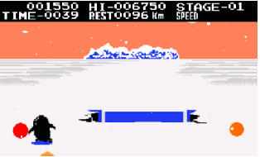
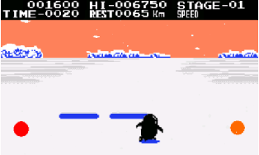
프로젝트 소개
장애물에는 호수, 크레바스가 등장하며 호수에서는 장애물인 물개, 또는 보너스점수인 물고기가 출현한다.
깃발을 먹어 날개아이템을 얻어 사용해 빠르게 이동할 수 있다.

Slide 4
소프트웨어 구조
Main()
화면 그리기
캐릭터 생성
게임 시작
장애물, 아이템 생성
키 입력
캐릭터
위치 확인
시간 체크
거리 체크
좌표 확인
이동
점프
아이템 사용
아이템습득
장애물충돌
게임
오버
게임
클리어

Slide 5
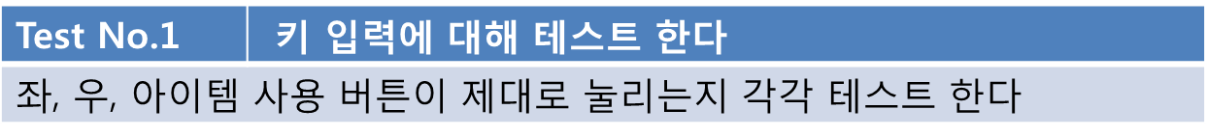
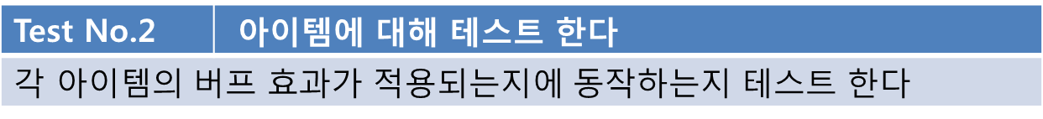
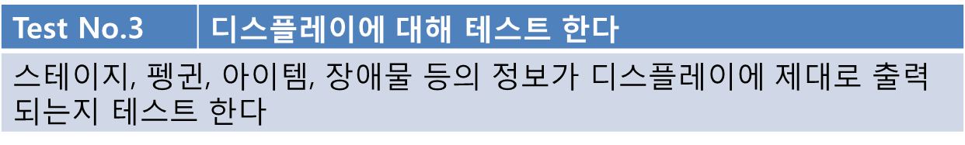
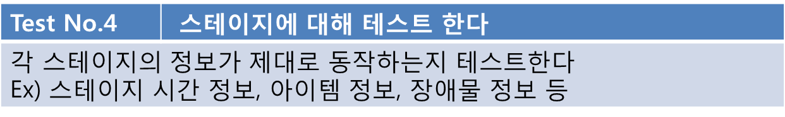
테스트 계획

Slide 6
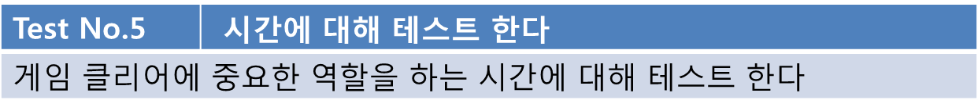
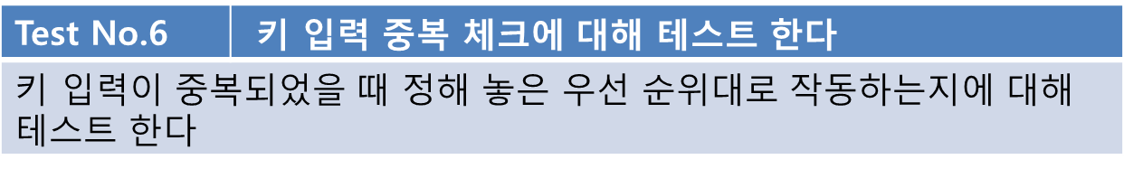
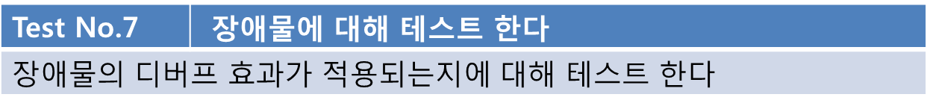
테스트 계획

